Slide 1
Buat desain poster ukuran
Poster/X-banner dibuat dengan ukuran 160cm x 60cm

Slide 2


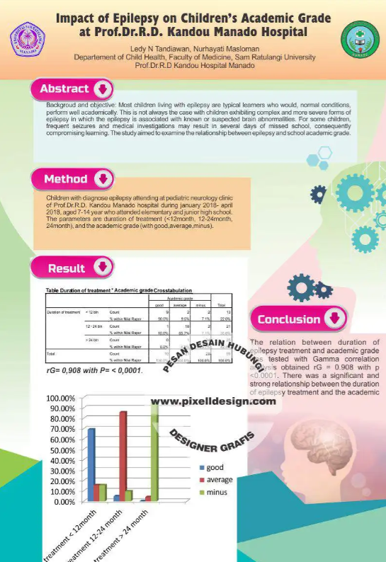
Contoh

Slide 3


Judul
Penelitian Produk Vokasi
Inovasi Intelligent Computer-Assisted Learning pada Platform Pembelajaran Pemrograman Aplikasi Mobile Dengan Menerapkan Mekanisme Unit Testing Dan Integration Testing

Slide 4
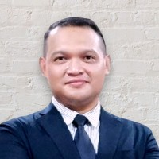
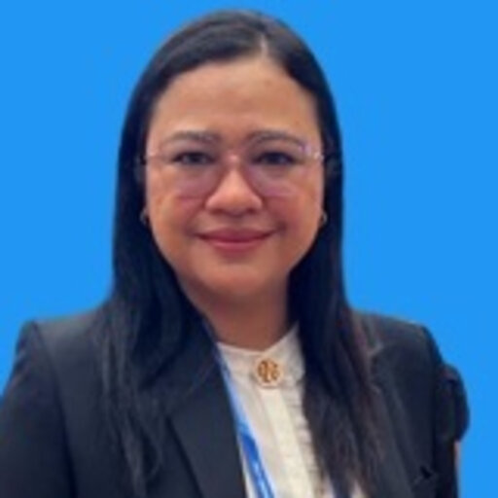
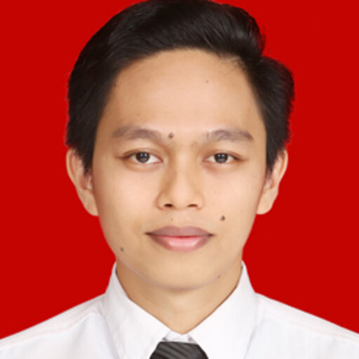
Identitas
Ketua Peneliti:
  Ir. Yan Watequlis Syaifudin, ST., M.MT., Ph.D.
  Laboratorium Applied Informatics, Jurusan Teknologi Informasi, Politeknik Negeri Malang
  Email: qulis@polinema.ac.id, tel. 082131552688
Anggota 1
  Dr. Dewi Yanti Liliana, S.Kom., M.Kom.
  Politeknik Negeri Jakarta
Anggota 2
  Ando Baso Kaswar
  Universitas Negeri Makassar

Slide 5
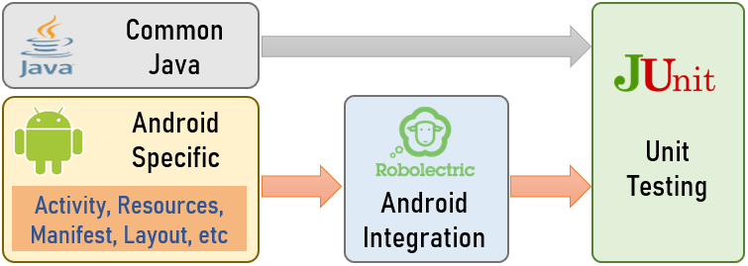

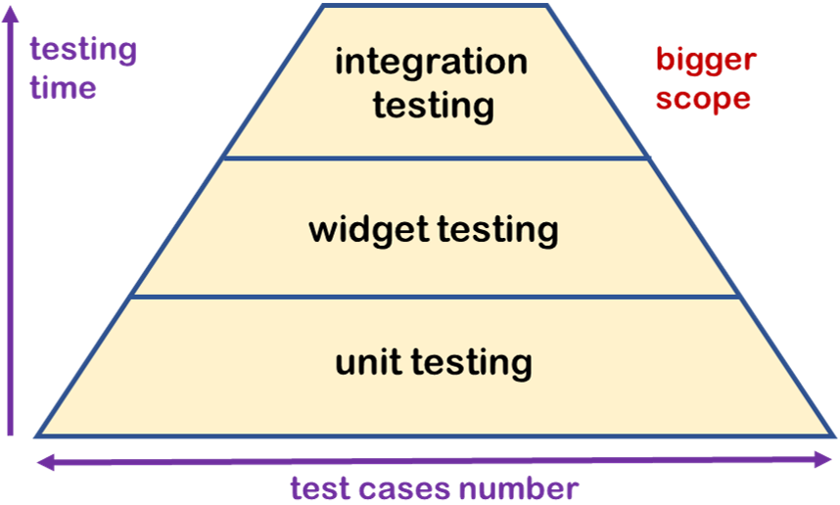
Resume
Dengan bertumbuhnya ekonomi digital, popularitas perangkat smartphone telah meningkat secara signifikan, menjadikan pemrograman aplikasi berbasis mobile sebagai salah satu keterampilan paling dicari di industri IT. Permintaan akan mobile developer dipicu oleh bertambahnya jumlah smartphone yang beredar di pasar setiap tahun, serta dominasi Android sebagai sistem operasi mobile terkemuka yang mengalahkan sistem operasi PC. Untuk memenuhi kebutuhan ini, hampir semua universitas, sekolah, dan lembaga pelatihan kini menawarkan program pemrograman mobile. Namun, pembelajaran di bidang ini menghadapi berbagai tantangan, termasuk kompleksitas materi yang memerlukan lebih banyak latihan, biaya tinggi untuk pengajaran tatap muka, dan penurunan efektivitas pengajaran daring di masa pandemi COVID-19. Pengajar juga mengalami kesulitan dalam mengoreksi kode program dari siswa, terutama ketika jumlah siswa yang diajar cukup besar, yang memperlambat proses pembelajaran.
Sebagai solusi atas tantangan tersebut, penelitian ini mengembangkan prototipe Platform Pembelajaran Mandiri untuk Pemrograman Aplikasi Mobile menggunakan Java dan Flutter, dilengkapi dengan fitur automated assistance dan auto grading. Platform ini memungkinkan mahasiswa belajar secara mandiri dengan mengakses materi pembelajaran yang mencakup delapan topik untuk pemrograman Java Android, empat topik untuk pemrograman Flutter, serta dua puluh materi untuk desain UI menggunakan XML. Terdapat program validator yang dapat memverifikasi dan menilai secara otomatis kode yang disubmit oleh mahasiswa. Dalam platform ini, metodologi Test-Driven Development (TDD) diintegrasikan untuk meningkatkan keterampilan pengkodean siswa, di mana mereka harus memodifikasi kode sesuai dengan kasus uji yang ditetapkan. Untuk menjaga efektivitas penerapan TDD, proses pengujian otomatis menggunakan framework seperti JUnit, Robolectric, Widget Test, dan Flutter Test diterapkan, memungkinkan verifikasi kode secara terpusat dan efisien.

Slide 6
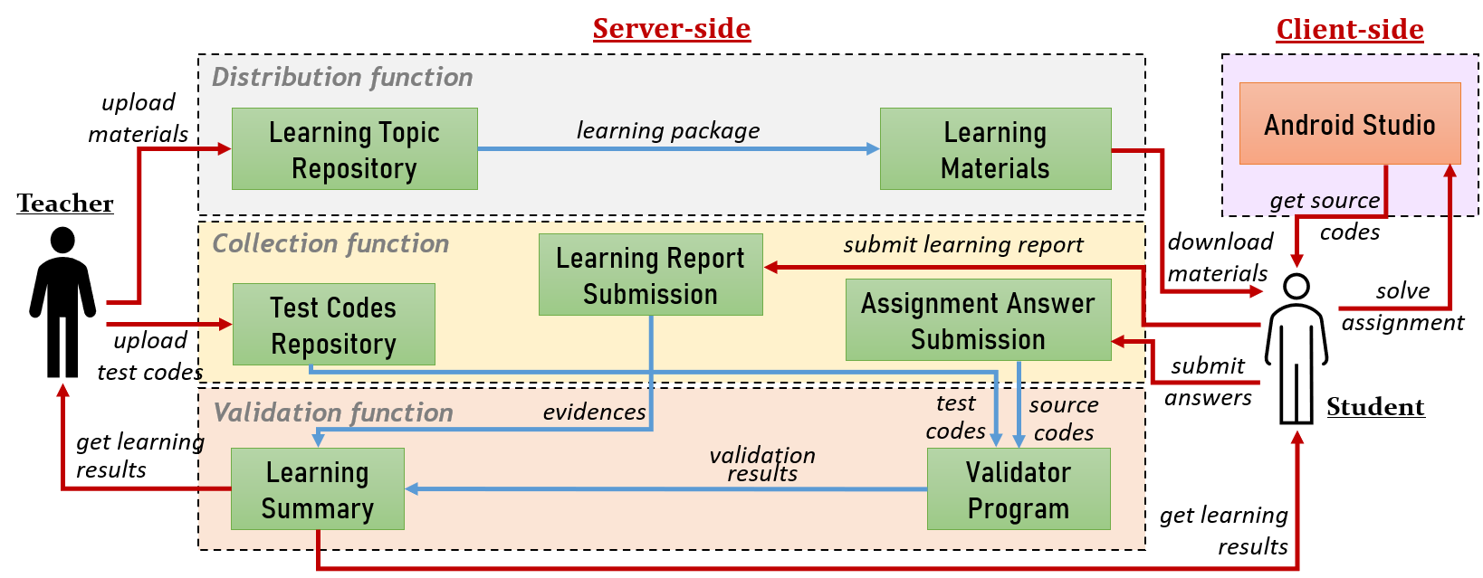
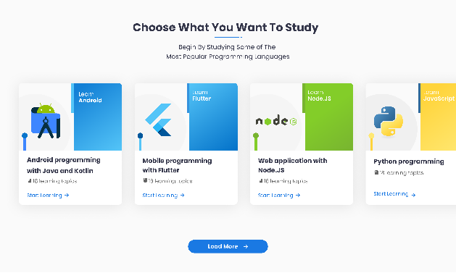
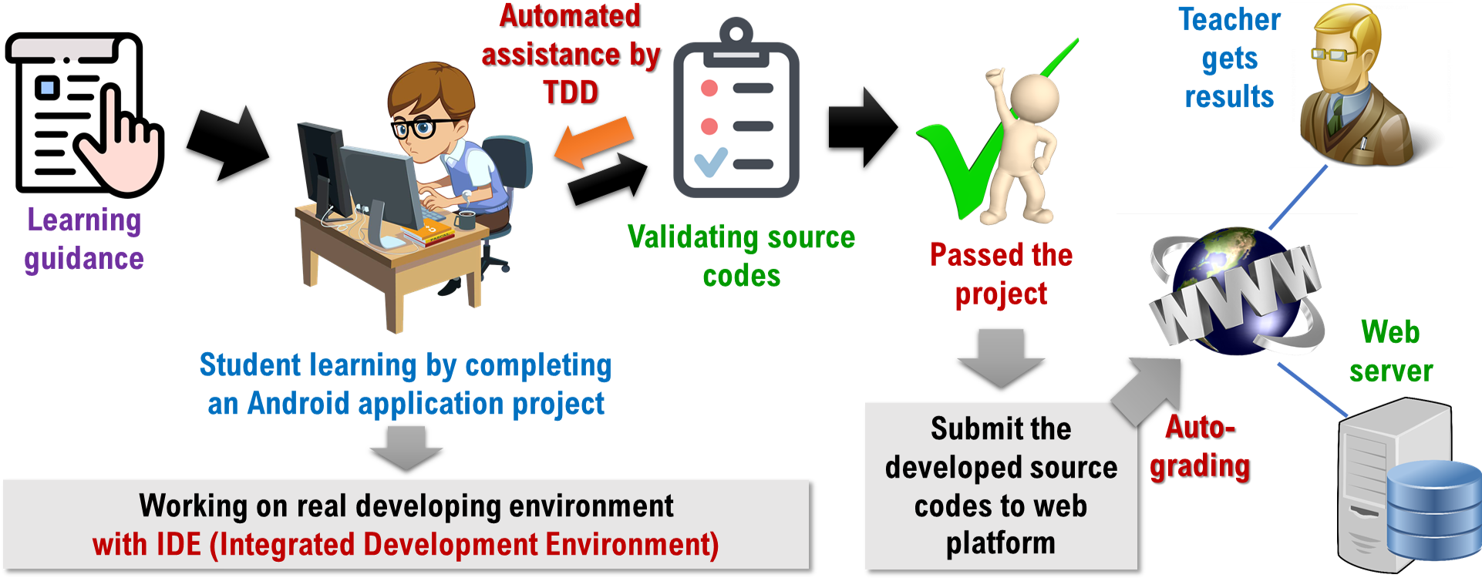
Model sistem
Pembuatan token dalam sistem crowdfunding terdesentralisasi menggunakan Hyperledger Besu, OpenZeppelin, dan standar ERC20 melibatkan pengembangan kontrak pintar yang mendefinisikan fitur token dan proses pencetakannya, dengan kontrak pintar berfungsi sebagai perjanjian otomatis untuk memfasilitasi penggalangan dana dan manajemen investasi dengan menjamin transparansi dan keamanan, sekaligus menyederhanakan proses tanpa perantara dengan menciptakan buku besar publik untuk seluruh transaksi.
Penggalangan dana berbasis token melibatkan pembuatan dan distribusi token digital oleh proyek atau startup di platform blockchain, menggunakan kontrak pintar untuk otomatisasi transaksi dan mencatat setiap transaksi di buku besar desentralisasi, dengan langkah-langkah termasuk pembuatan token, pengaturan penjualan, pembelian oleh investor, kepatuhan regulasi, dan manajemen setelah penjualan.

Slide 7
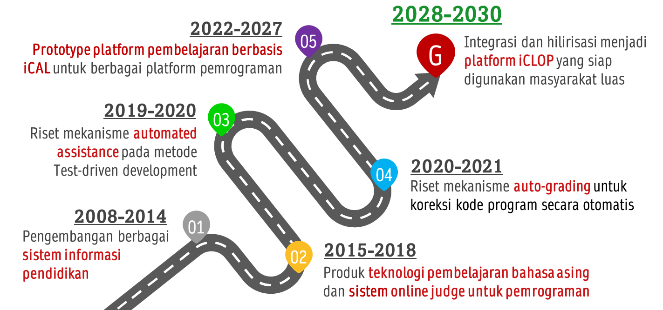
Peta jalan penelitian
Peta jalan penelitian di bidang teknologi pembelajaran dimulai dari pengembangan sistem informasi akademik dan sistem penjadwalan antara 2008-2014, dilanjutkan dengan teknologi pembelajaran bahasa asing dan multimedia streaming antara 2015-2018, diikuti oleh validasi mekanisme automatic assistance untuk pembelajaran pemrograman antara 2019-2020, pengembangan auto-grading dari 2020-2021, penyediaan prototipe platform iCAL untuk pemrograman mobile antara 2022-2027, dan diakhiri dengan integrasi semua prototipe menjadi Intelligent Computer-Assisted Programming Learning Platform (iCLOP) yang siap digunakan oleh masyarakat pada 2028-2030.

Slide 8
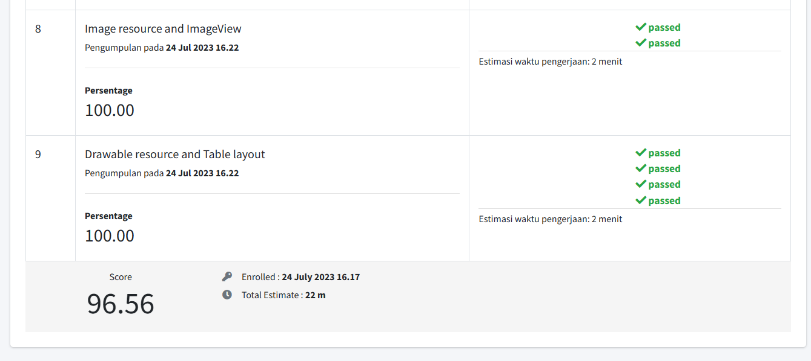
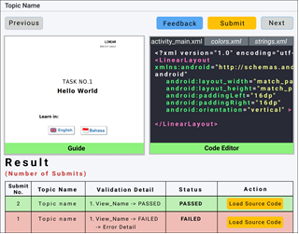
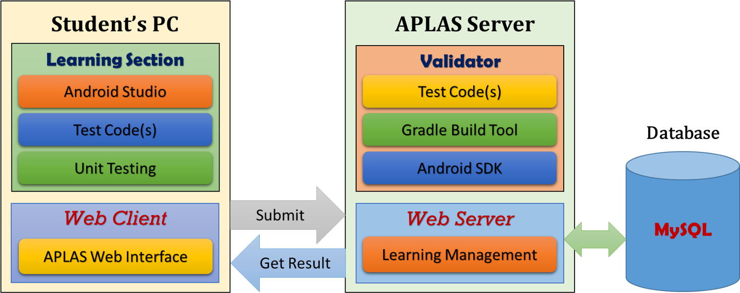
Java Android Programming Learning Assistance System
8 learning topics
UI design self-learning
Automatic assistance dan grading
Centralized Code Submission System

Slide 9
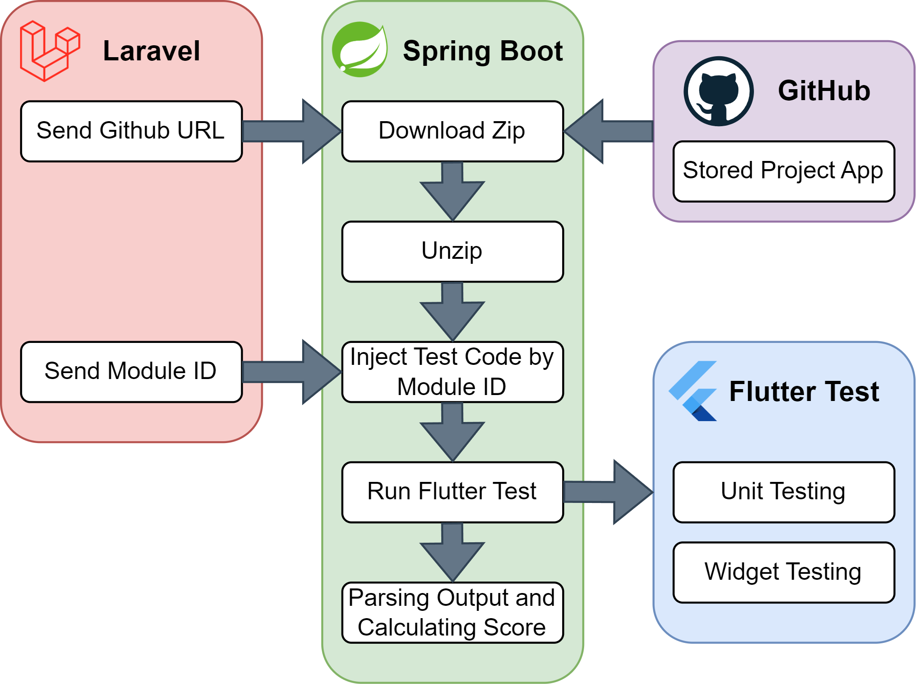
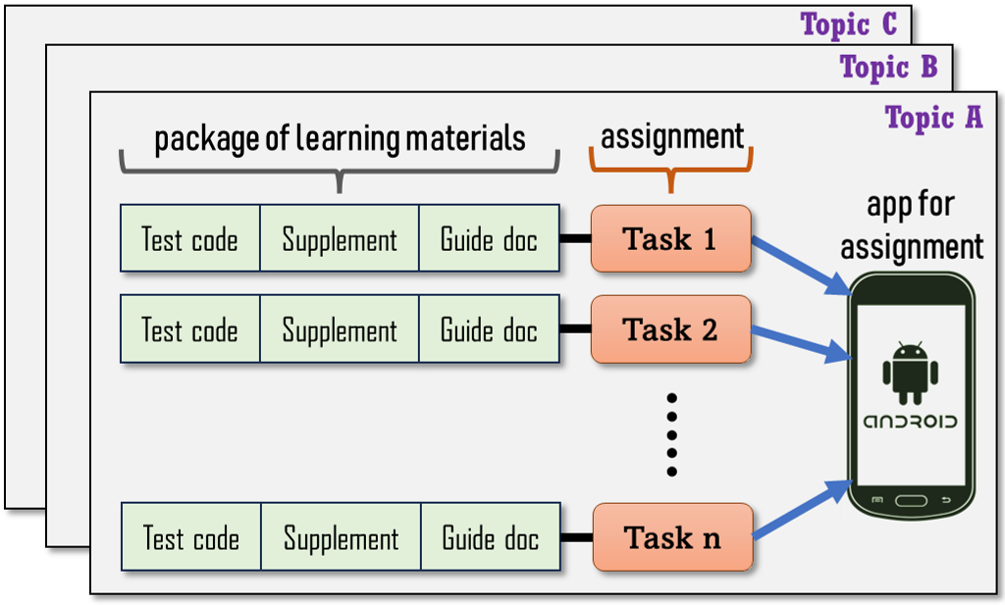
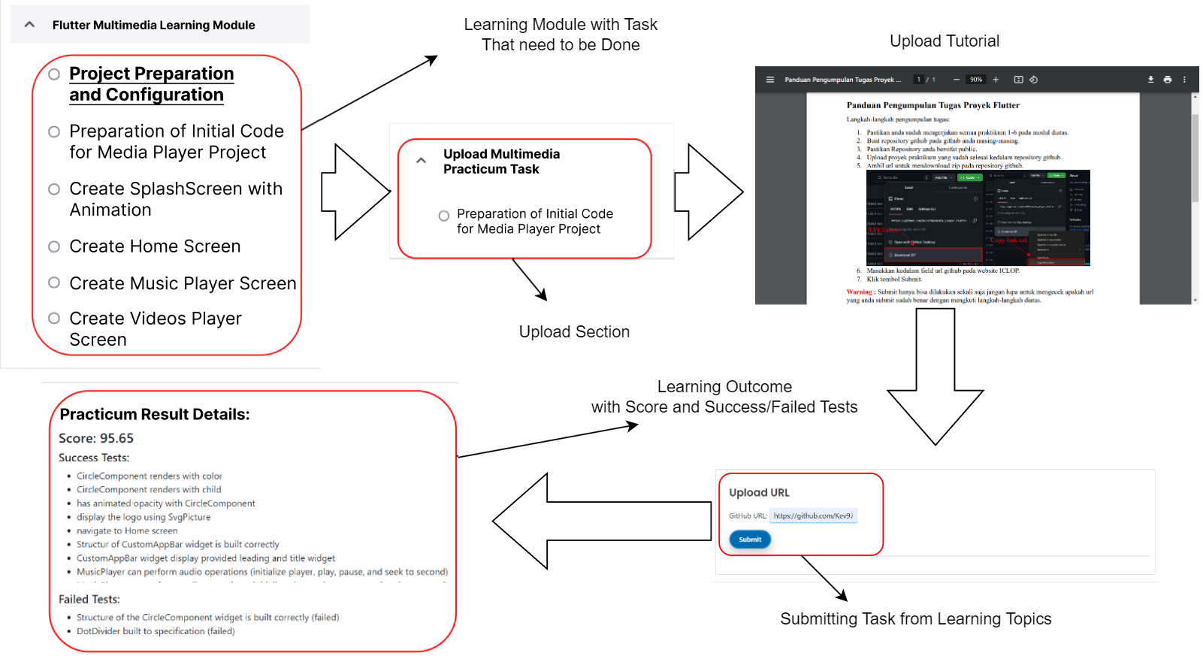
Flutter Programming Learning Assistance System
4 learning topics
Automatic assistance dan grading
Centralized Code Submission System

Slide 10
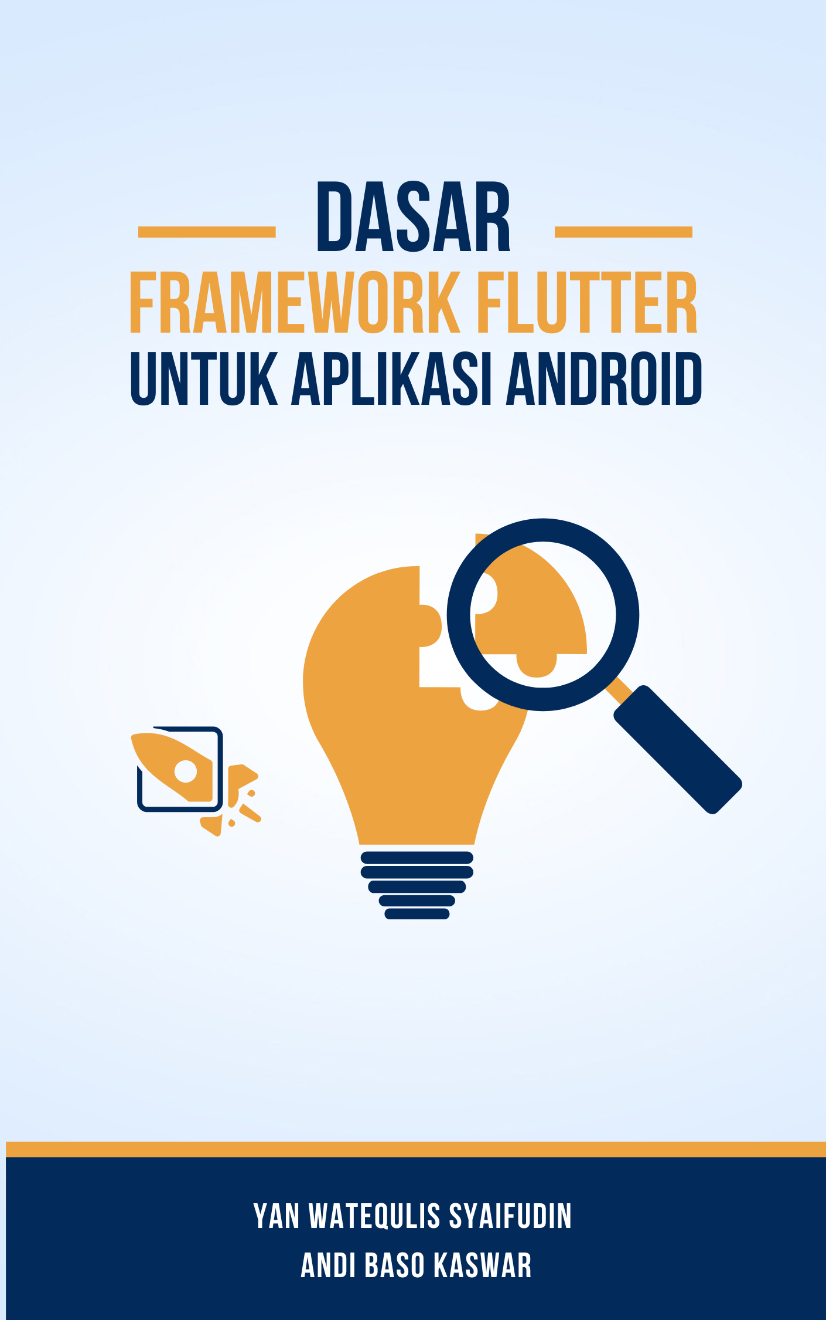
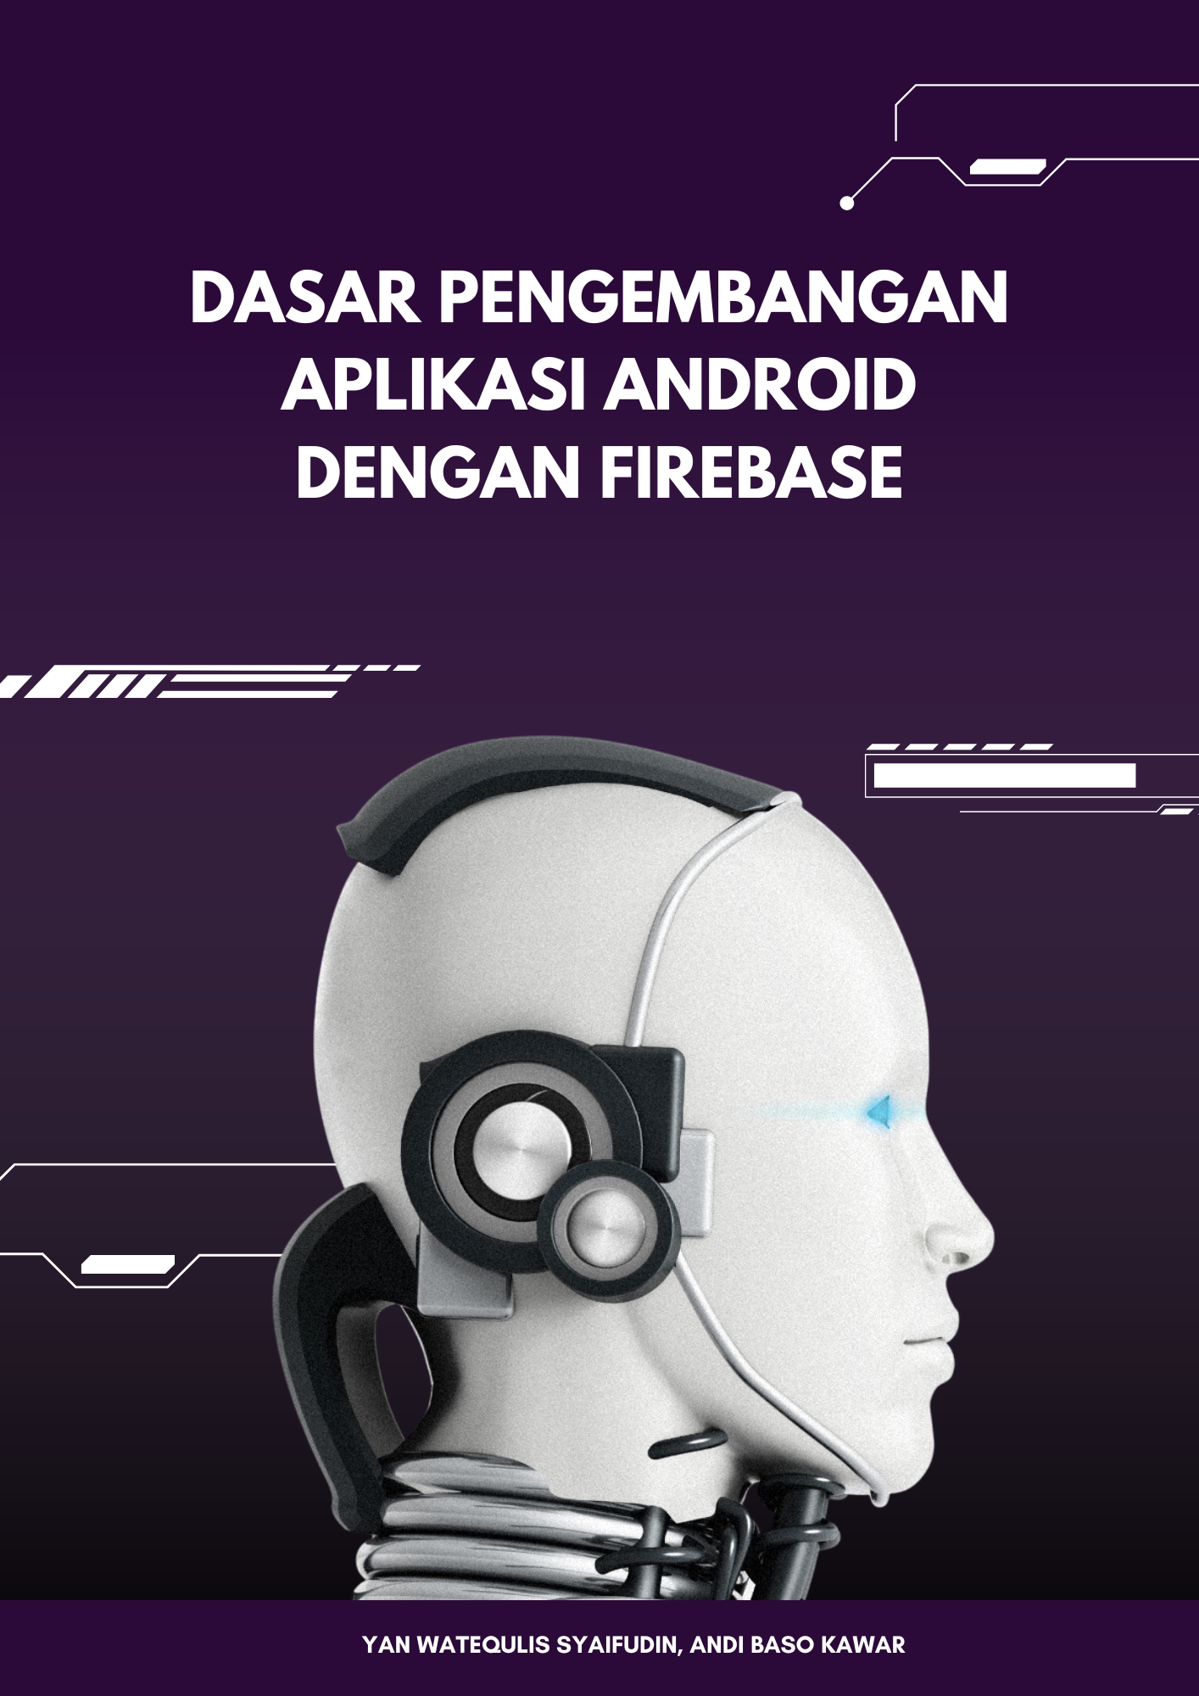
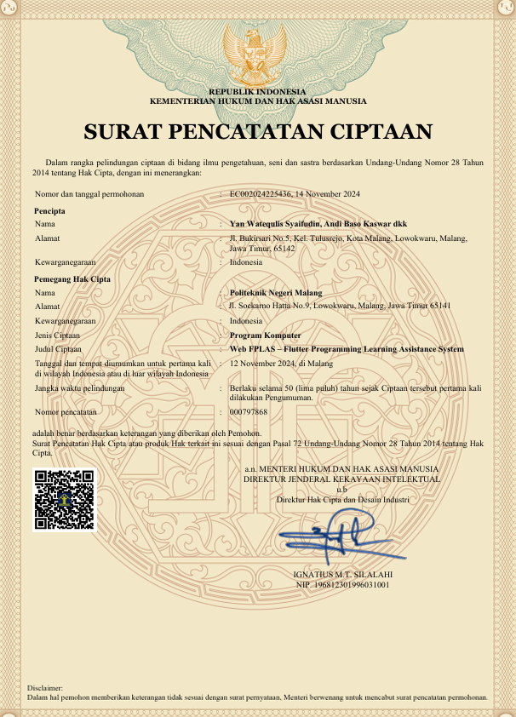
Luaran Lainnya
Jurnal Internasional Bereputasi:
  Syaifudin, Y. W., Siradjuddin, I., Funabiki, N., Liliana, D. Y., Kaswar, A. B., & Mentari, M. (2023). “An Interactive Learning System with Automated Assistance for Self-Learning User Interface Design on Android Applications”. International Journal of Computing and Digital Systems, 13(1), 1397–1407.
  Syaifudin, Y. W., Funabiki, N., Kaswar, A. B., Fatmawati, T., Mentari, M., Saputra, P. Y., Ariyanto, Y., & Patta, A. R. (2024). “Self-learning Topics for Multiple Activities Mobile Application with Multimedia Integration in Android Programming Learning Assistance System”. International Journal of Computing and Digital Systems, 16(1), 1-18.
Prosiding Internasional Bereputasi:
  Y. W. Syaifudin, A. S. Hatjrianto, N. Funabiki, D. Y. Liliana, A. B. Kaswar and U. Nurhasan, "An Implementation of Automatic Dart Code Verification for Mobile Application Programming Learning Assistance System Using Flutter," 2022 International Conference on Electrical and Information Technology (IEIT), Malang, Indonesia, 2022, pp. 322-326.
  Y. W. Syaifudin, M. Mentari, A. B. Kaswar, Y. Ariyanto, U. D. Rosiani and D. Puspitasari, "Implementation and Evaluation of Self-learning Topic for SQLite Integration in Flutter Programming Learning Assistance System," 2023 10th International Conference on Electrical Engineering, Computer Science and Informatics (EECSI), Palembang, Indonesia, 2023, pp. 589-594.
  Y. W. Syaifudin, I. F. Rozi, A. B. Kaswar, N. Funabiki, T. Fatmawati and I. Siradjuddin, "An Implementation of Android Programming Self-learning Topic for Developing Online Database Application Using Firebase," 2023 Sixth International Conference on Vocational Education and Electrical Engineering (ICVEE), Surabaya, Indonesia, 2023, pp. 109-114.
  Y. W. Syaifudin, D. Y. Liliana, A. B. Kaswar, T. Fatmawati, N. Funabiki and I. Siradjuddin, "Generating Automated Assistance Mechanism in Android Programming Self-learning System Using Automatic Testing Tools," 2023 International Conference on Innovation and Intelligence for Informatics, Computing, and Technologies (3ICT), Sakheer, Bahrain, 2023, pp. 445-450.
  Y. W. Syaifudin, P. Y. Saputra, T. Fatmawati, N. I. Susanti, A. R. Patta and A. Calvina, "Application of Unit Testing and Integration Testing for Automatic Grading Mechanism in Android Programming Learning Assistance System," 2024 ASU International Conference in Emerging Technologies for Sustainability and Intelligent Systems (ICETSIS), Manama, Bahrain, 2024, pp. 1883-1887.
  Y. W. Syaifudin, D. D. Yapenrui, Noprianto, N. Funabiki, I. Siradjuddin and H. N. Chasanah, "Implementation of Self-Learning Topic for Developing Interactive Mobile Application in Flutter Programming Learning Assistance System," 2024 ASU International Conference in Emerging Technologies for Sustainability and Intelligent Systems (ICETSIS), Manama, Bahrain, 2024, pp. 1103-1107.
HKI:
  Paten Sederhana: S00202307045 (2023) “METODE PENILAIAN VALIDITAS KODE PROGRAM APLIKASI MOBILE SECARA OTOMATIS PADA SERVER”.
  Hak Cipta: EC00202252823 (2022) “APLAS for XML”
  Hak Cipta: EC002024225436 (2024) “Web FPLAS – Flutter Programming Learning Assistance System”
Buku Referensi:
  2023, “Mudah belajar dasar pemrograman mobile dengan android studio”, ISBN: 978-623-130-305-9
  2024, “Dasar pengembangan aplikasi android dengan firebase”, ISBN: 978-623-502-159-1
  2024, “Dasar framework Flutter untuk aplikasi Android”, ISBN: 978-623-502-313-7

Slide 11


Bahan background

